Slide 1
Husky + Lint-staged 代码规范增强
针对的痛点：
代码规范落地难
代码格式难统一
低质量代码带入线上应用

Slide 2


坏代码与好代码

Slide 3
内心感受一下

Slide 4
介绍
ESLint: 用于校验代码质量
比如（ eslint-config-airbnb 、 @antfu/eslint-config）
Prettier: 用于校验代码风格，保证代码风格一致性
比如：代码缩进）
husky： husky 是一个为 git 客户端增加钩子的工具。
lint-staged：只是读取暂存区的文件，运行已配置的 linter（或其他）任务

Slide 5
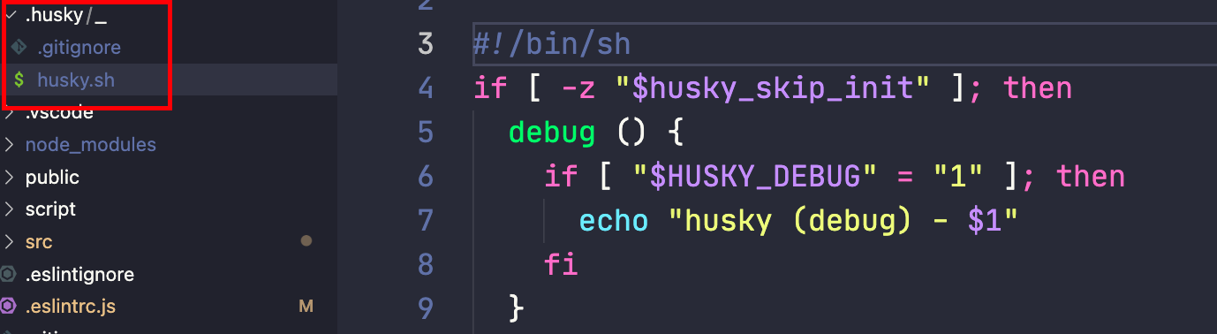
husky install
husky为例, 使用vite创建的vue3工程当中实践
1. Install husky：pnpm install husky --save-dev
2. Enable Git hooks：npx husky install

Slide 6
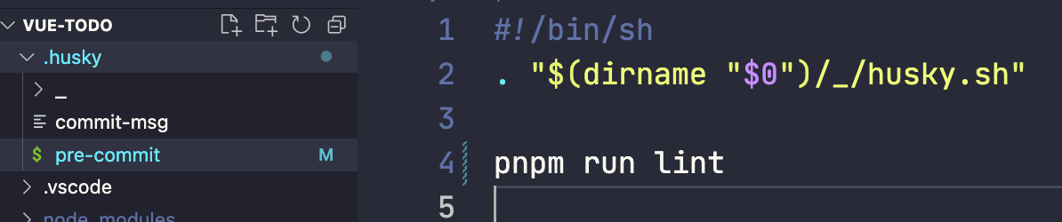
Create a hook
创建钩子:
npx husky add .husky/pre-commit "pnpm run lint"

Slide 7
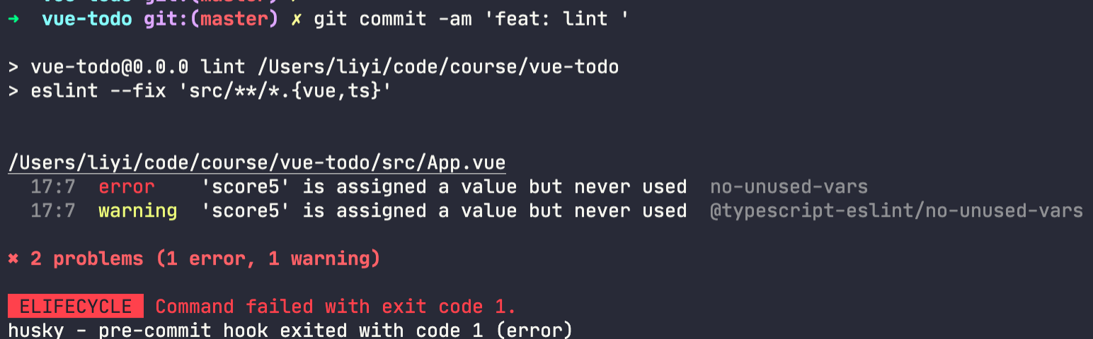
pre-commit Lint

Slide 8
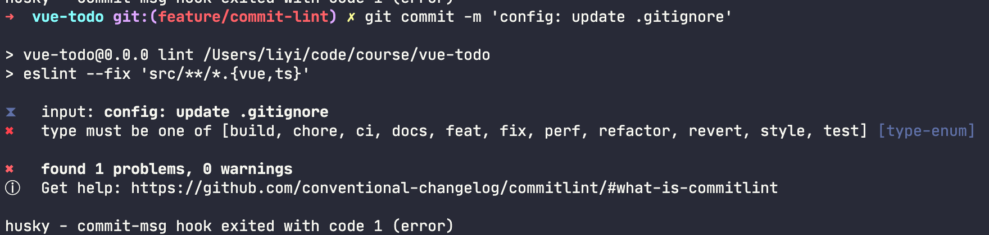
commitlint 校验提交信息
1. Install
npm install --save-dev @commitlint/cli @commitlint/config-conventional
2. commitlint.config.js module.exports = {
extends: ['@commitlint/config-conventional']
}

Slide 9
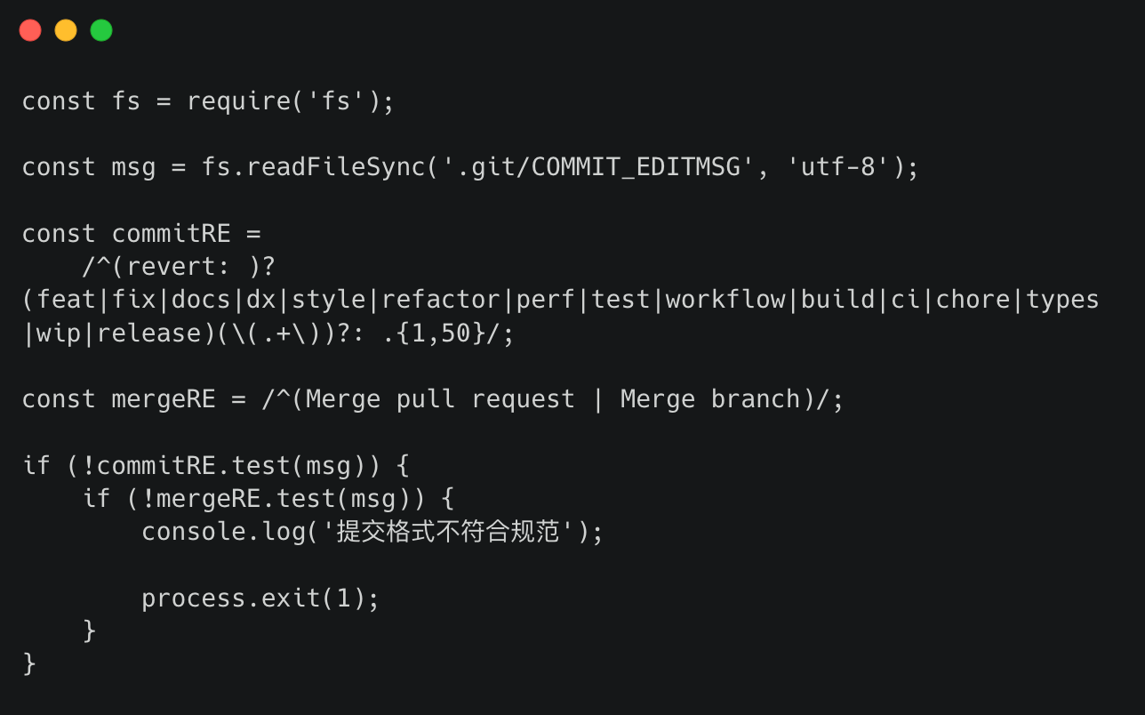
自定义 commit-msg script

Slide 10
Thanks！

Slide 11
参考资料
ESLint
husky
Prettier
standardjs
commitlint
vue script

